Slide 1

Речевая
конференция

Slide 2
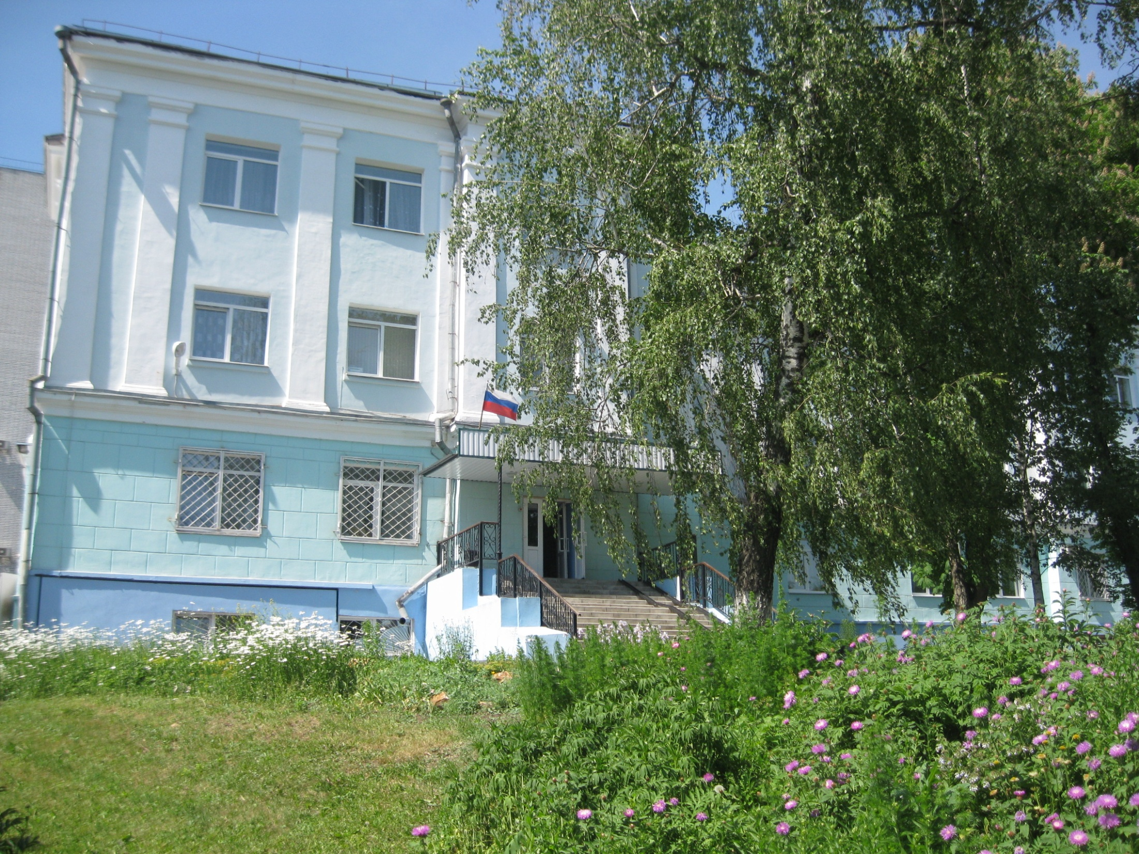

Slide 3


Ш
-
К
О
Л
А
С
Р
А
Н
А
Т
Д
С
Т
А
Е
Т
В

Slide 4
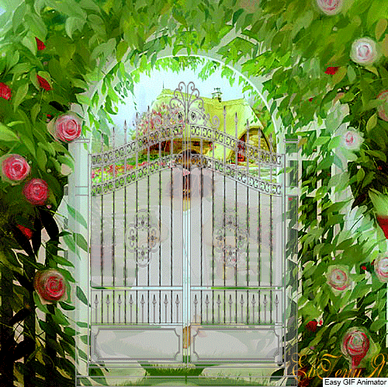

Slide 5
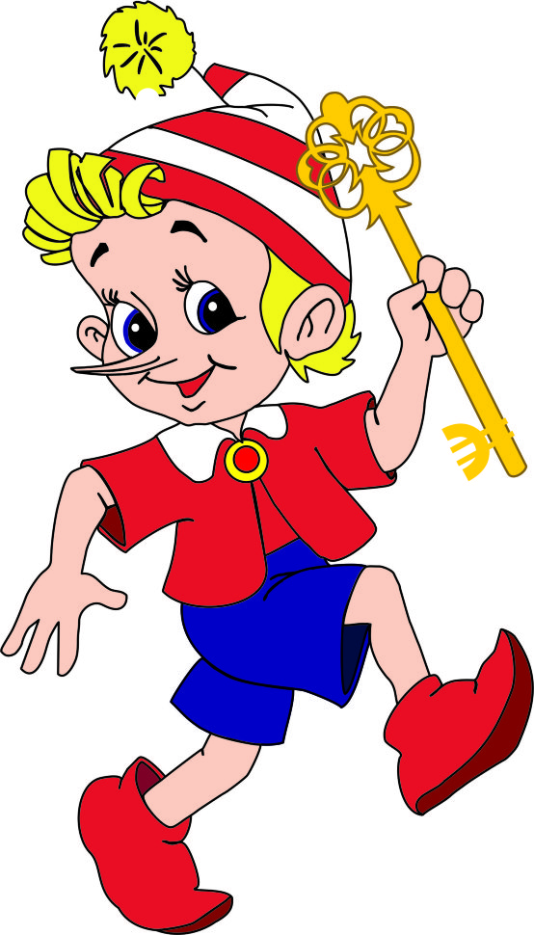
У отца был мальчик странный,
Необычный –деревянный,
На земле и под водой
Ищет ключик золотой,
Всюду нос суёт свой длинный
Кто же это?
БУРАТИНО

Slide 6

В шляпе с круглыми полями
И в штанишках до колен,
Занят разными делами,
А учиться ему лень.
Кто он быстро отгадай-ка!
Как зовут его?
НеЗНАЙка

Slide 7

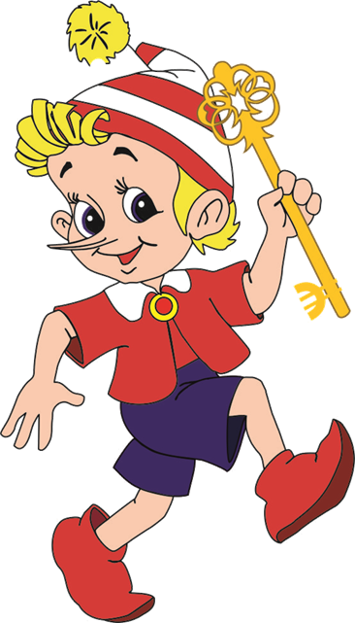
Мне папа Карло книгу купил
И наказал, чтоб я в школу ходил.
Сказал, что меня здесь научат всему,
Что книгу любую прочесть я смогу.

Slide 8

Мне Знайка сказал,
Что пора мне учиться.
Знания могут всегда пригодиться!

Slide 10
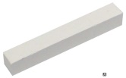
ИНСЦЕНИРОВКА
«ЛЕСНАЯ ШКОЛА»
3-4 Б КЛАСС

Slide 11

ДЕЙСТВУЮЩИЕ ЛИЦА
Ёж – учитель – Евсеев Вова
Зайчата – Асеев Игорь
Озеров Паша
Медвежонок – Брагин Миша
Бельчонок – Чувилин Глеб

Slide 12



В нём уроков расписание,
В нём домашние задания,
И отметку ученик
Также получил в …

Slide 13

Если ты его отточишь,
Нарисуешь всё, что хочешь!
Солнце, море, горы, пляж…
Что же это?

Slide 14

То я в клетку, то в линейку,
Написать на мне сумей-ка!
Можешь и нарисовать.
Кто такая я?

Slide 15

Пишем ей в тетрадку
Буквы по порядку.
Очень нужная нам штучка,
А зовётся просто …

Slide 16
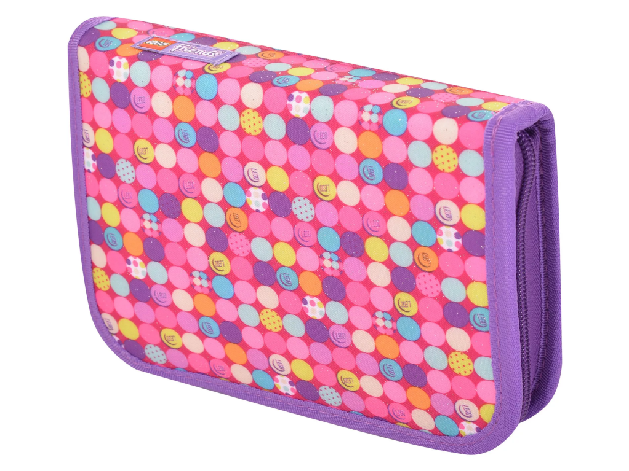
На коробку я похож,
Ручки ты в меня кладешь.
Школьник, ты меня узнал?
Ну конечно, я...

Slide 17

В нем я рисую
То речку, то дом.
Вы угадали?
Ведь это ...

Slide 18
ИНСЦЕНИРОВКА
«ПОРТФЕЛЬ-ТЕРЕМОК»
5 В КЛАСС

Slide 19
ДЕЙСТВУЮЩИЕ ЛИЦА
Ручка – Гнездилова Лена
Тетрадь – Гридасов Кирилл
Букварь – Проскурников Федя
Двойка – Герасимов Рома
Пятерка – Герасимов Рома

Slide 20
ИНСЦЕНИРОВКА
«ШКОЛЬНАЯ ПОРА»
5 Б КЛАСС

Slide 21
ДЕЙСТВУЮЩИЕ ЛИЦА
Учитель – Паценко Рома
Ученик – Зиновьева Аня
Ученик – Копаев Максим
Ученик – Крамникова Даша
Ученик – Ляховицкий Стив

Slide 23


